Slide 1
薬物乱用防止教室
～薬物乱用はダメ。ゼッタイ。～

Slide 2
本日の内容
１ 最近の薬物乱用に関する話題
２ 薬物の種類と乱用について
３ 薬物依存の恐ろしさ

Slide 3
本日の内容
１ 最近の薬物乱用に関する話題
２ 薬物の種類と乱用について
３ 薬物依存の恐ろしさ

Slide 4
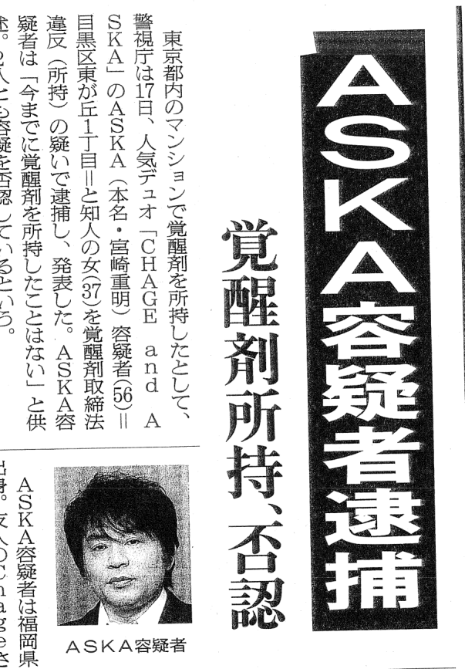
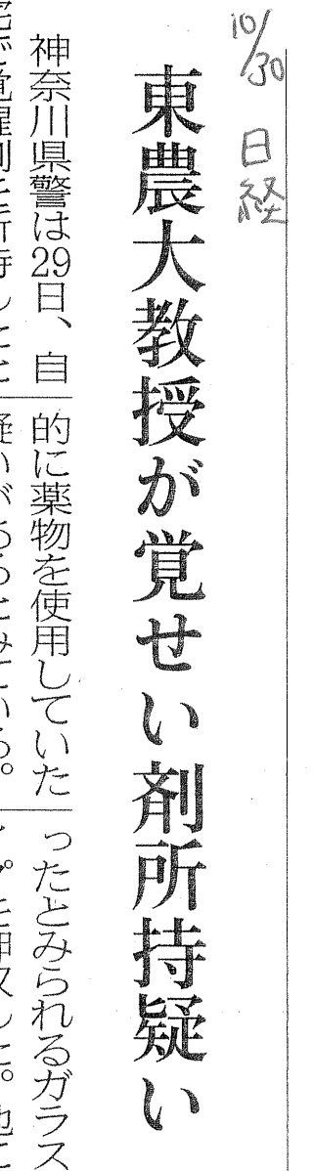
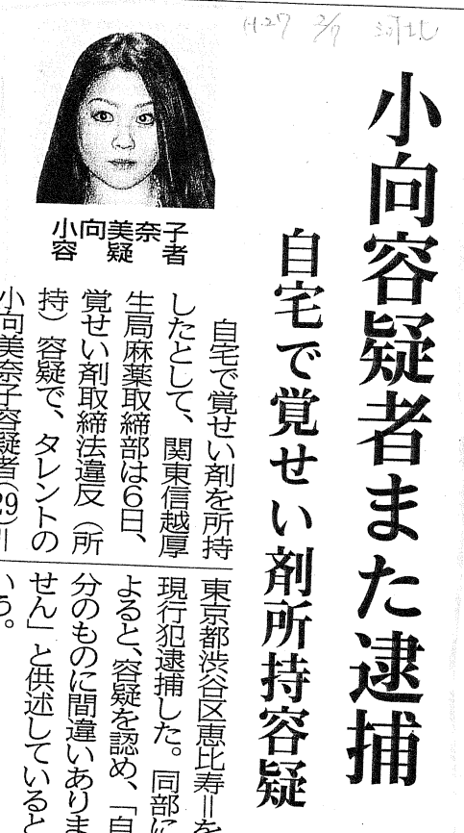
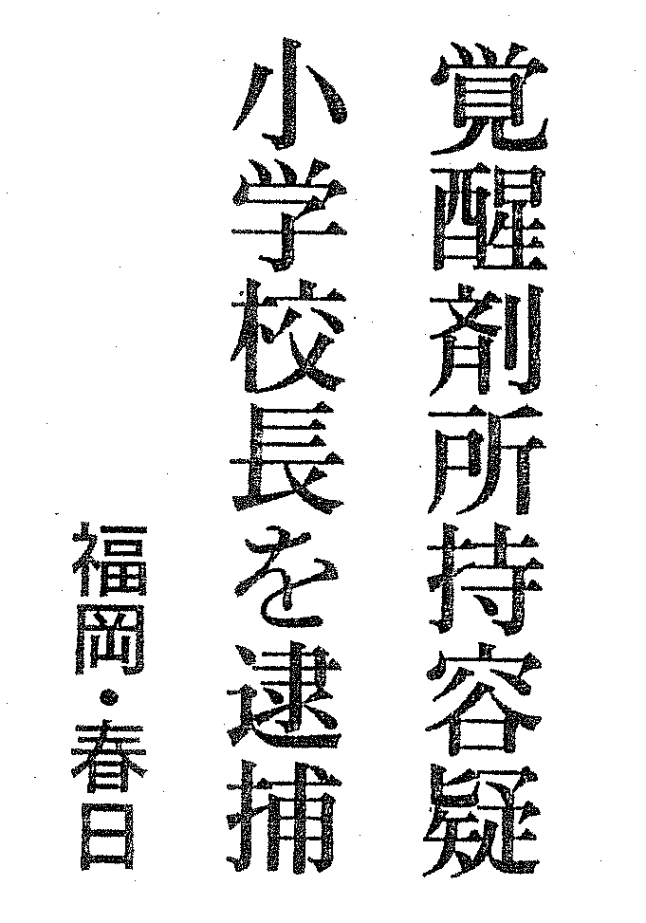
最近の話題（１）
2014/5/18 朝日
2015/2/7 河北
2014/10/30 日経
2014/5/11 朝日

Slide 5
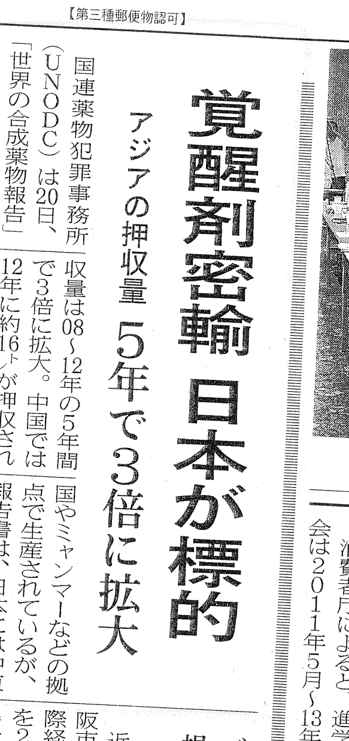
最近の話題（２）
・外国から日本に帰ってくるときに危険な薬物を持ち帰ること。
・スーツケース，食料品，衣服の中に隠すケースが多い。
本や大理石の中といったケースも。
・主要仕出し国
中国，タイ，メキシコ，ウガンダ，フィリピン，トルコ・・・
2014/5/18 朝日

Slide 6
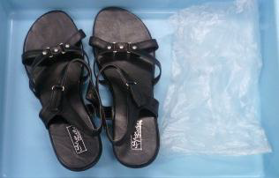
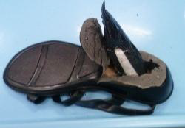
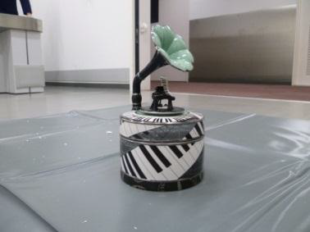
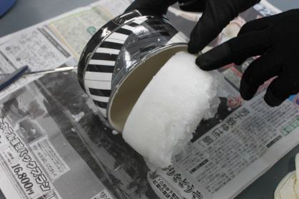
東京税関HPより

Slide 7
県内の少年薬物犯罪について
薬物犯罪で逮捕された20歳未満の人数（宮城県内）
減ってきているね

Slide 8
本日の内容
１ 最近の薬物乱用に関する話題
２ 薬物の種類と乱用について
３ 薬物乱用の恐ろしさ

Slide 9
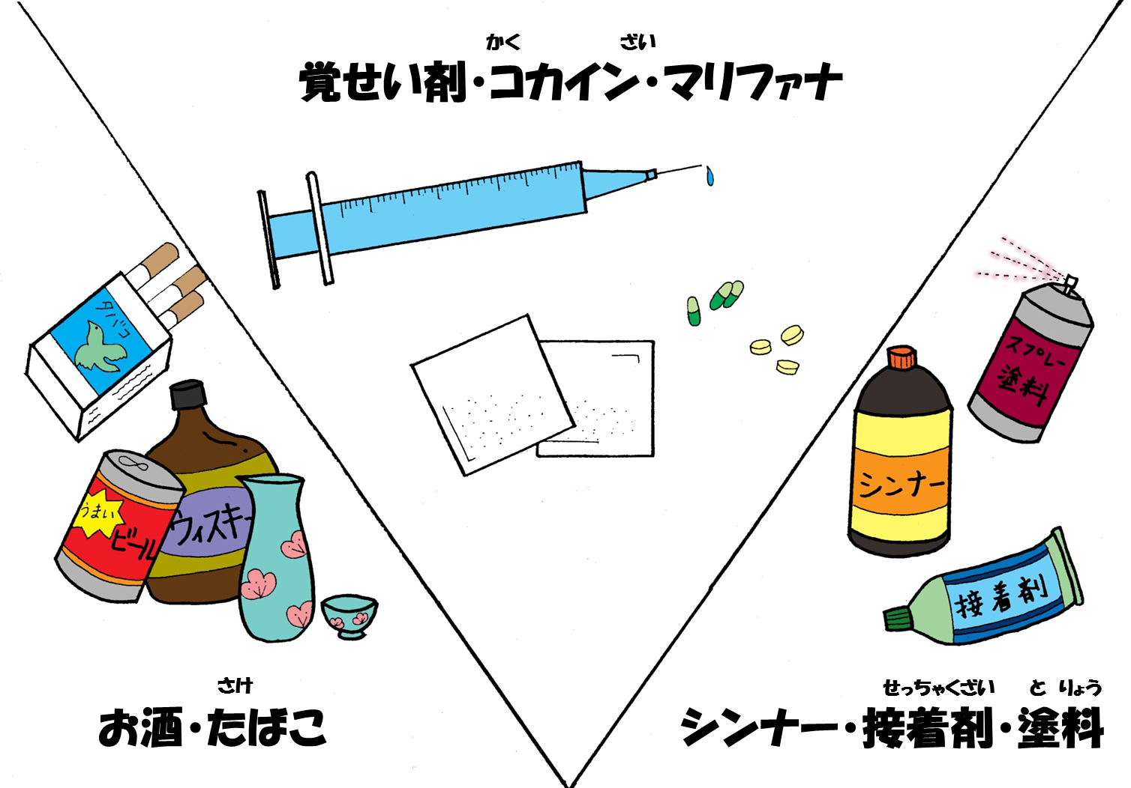
薬物の種類①
・危険ドラッグ

Slide 10
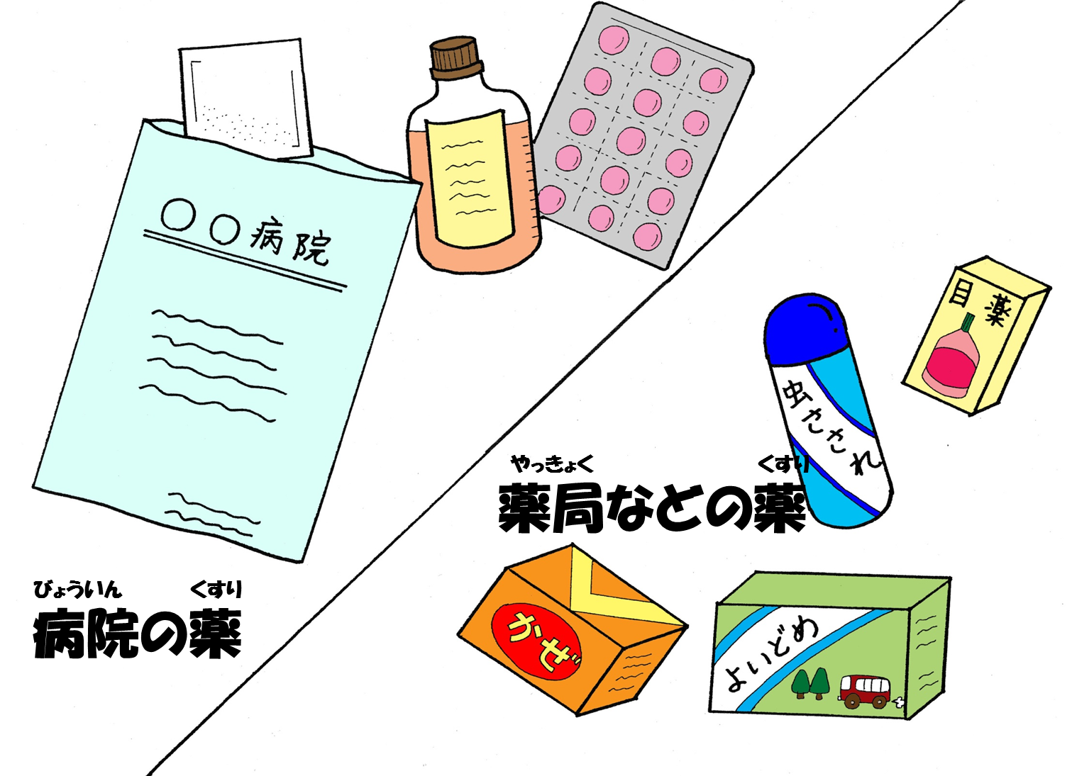
薬物の種類②

Slide 11
薬物乱用とは？
・ 正しい用法・用量を守らないでお医者さんからもらった薬を服用すること。
・ 未成年の子供がタバコやお酒を飲むこと。
・ 遊びや快感を求めるために違法な薬物を使用すること。

Slide 12
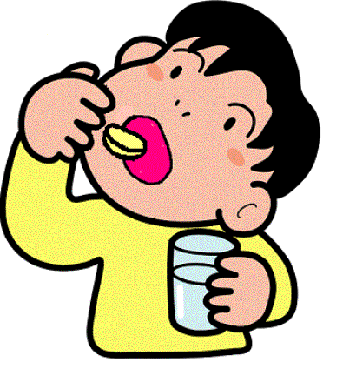
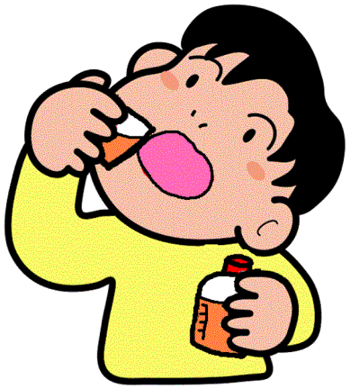
薬は正しく飲みましょう
１回分を
正しく飲む
１回量を
正しく飲む
Notes:
12

Slide 13
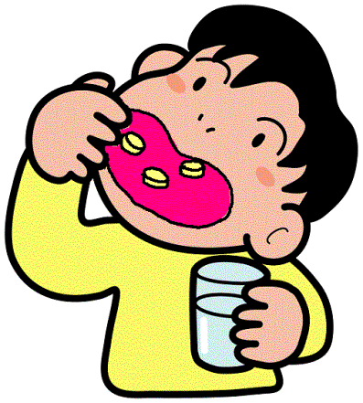
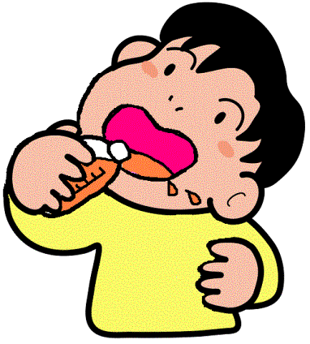
正しくない飲み方
１度に３回分も
飲んでいる
量を計らずに
飲んでいる
Notes:
13

Slide 14
薬物乱用とは？
・ 正しい用法・用量を守らないでお医者さんからもらった薬を服用すること。
・ 未成年の子供がタバコやお酒を飲むこと。
・ 遊びや快感を求めるために違法な薬物を使用すること。

Slide 15
タバコのけむりの秘密
■タバコのけむりは体に悪い
・ ２００種類の有害物質！ とくに…
＊ニコチン
血液の流れが悪くなり、心臓や血管の病気の原因となる。また、タバコをやめられなくする物質といわれる。
＊タール
ガンを発生させる。肺を真っ黒に汚す物質。
＊一酸化炭素
血液の酸素運搬を妨害する。
運動するとすぐ息切れするようになる。

Slide 16
どうして未成年はタバコを吸っては
ダメなの？
成長期は新しい細胞が次々に増えて、大きく育ってる時期です。
タバコの「３悪」は、細胞にキズをつけるのです。

Slide 17
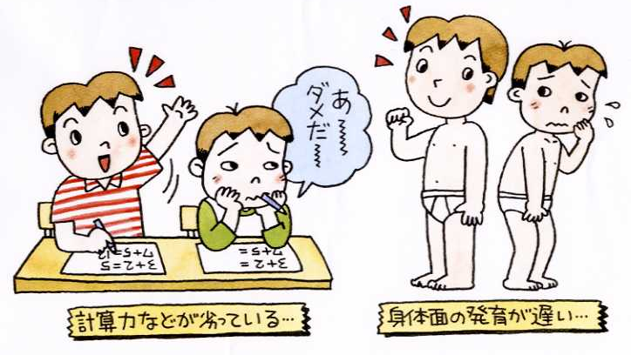
発育・発達にも悪影響を与えるタバコ

Slide 18
薬物乱用とは？
・ 正しい用法・用量を守らないでお医者さんからもらった薬を服用すること。
・ 未成年の子供がタバコやお酒を飲むこと。
・ 遊びや快感を求めるために違法な薬物を使用すること。

Slide 19
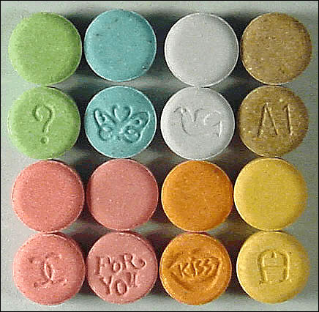
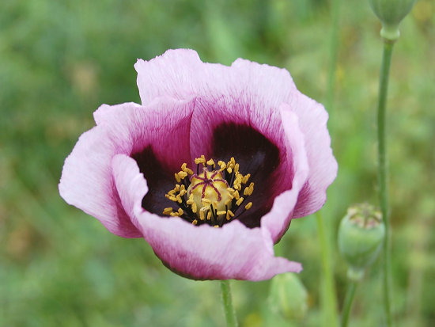
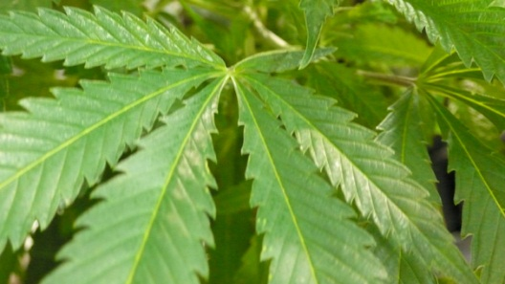
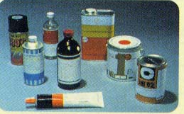
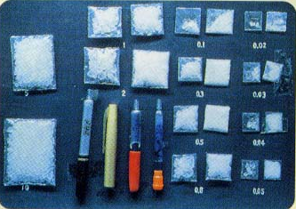
違法薬物の種類
抑制させる薬物
興奮させる薬物
シンナー
覚せい剤
MDMA
幻覚作用
大麻
あへん

Slide 20
違法薬物の種類
抑制させる薬物
興奮させる薬物
特に危険ドラッグは中に何が入っているか分からず、どんな作用をもたらすか不明で大変危険！
シンナー
覚せい剤
MDMA
幻覚作用
大麻
あへん

Slide 21
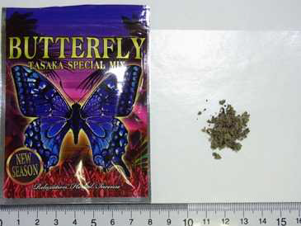
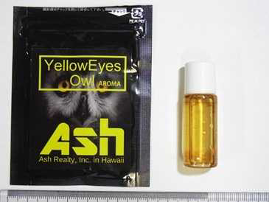
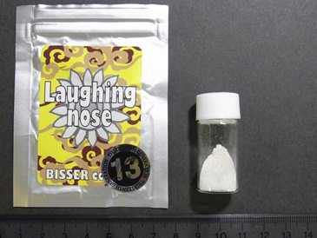
危険ドラッグの種類
植物片
液体
白い粉
厚生労働省HPより

Slide 22
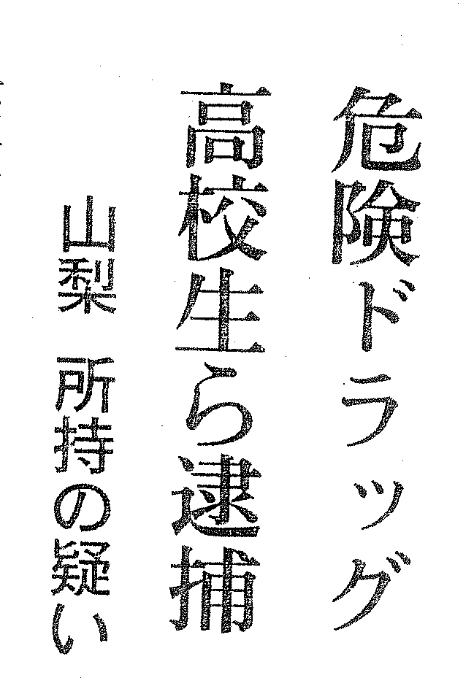
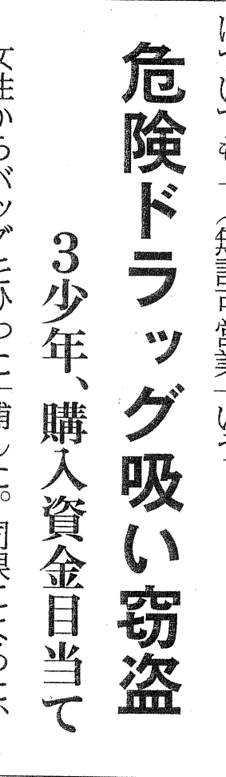
少年・少女による危険ドラッグの乱用
16歳の工員の少年が自ら警察に電話をかけ、意味のわからない話をしたため、警察官が駆けつけたところ、高校１年生の少女とともに危険ドラッグを所持していた。
1-2年前から危険ドラッグを使用していた16-19歳の少年3人が、歩行中の女性から現金約１万円が入ったハンドバックを奪い、危険ドラッグを購入。
2014/7/24 朝日
2014/8/15 産経

Slide 23
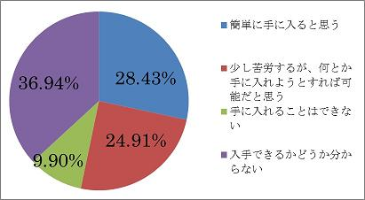
首都圏中高生の意識調査
2014年9月～12月に日本薬物対策協会が首都圏の中高生計3,858人を対象に危険ドラッグの入手可能性について調査。

Slide 24
宮城県内での販売状況
危険ドラッグ販売店舗数：０件
固定店舗からネット販売、密売へ移行するケースが増加

Slide 25
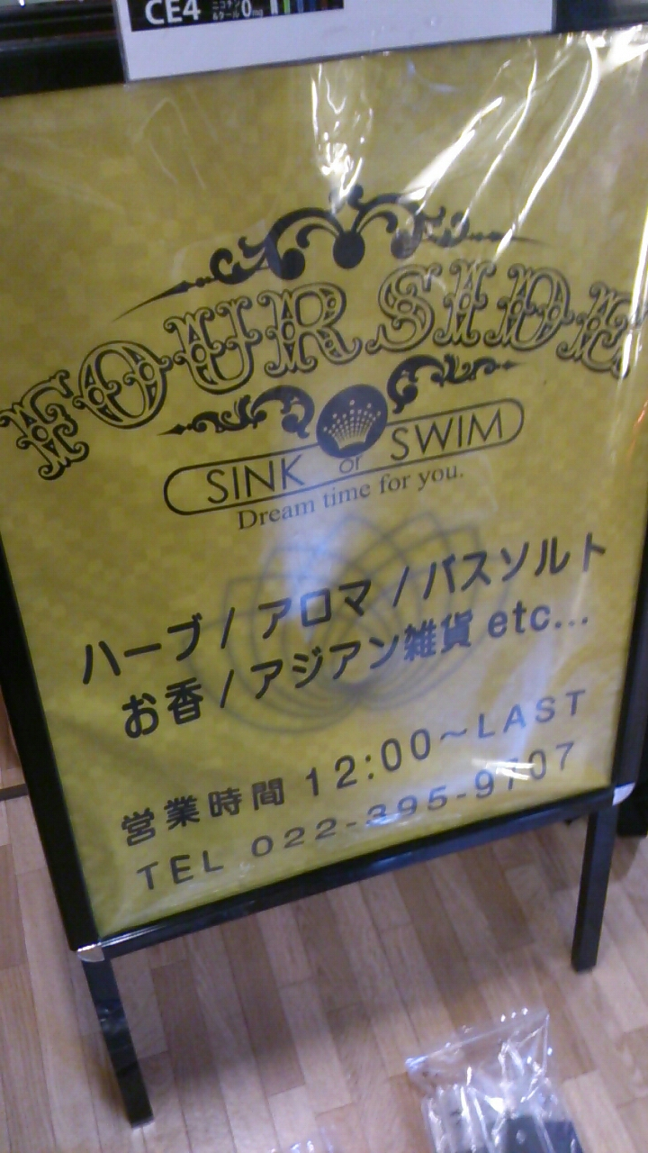
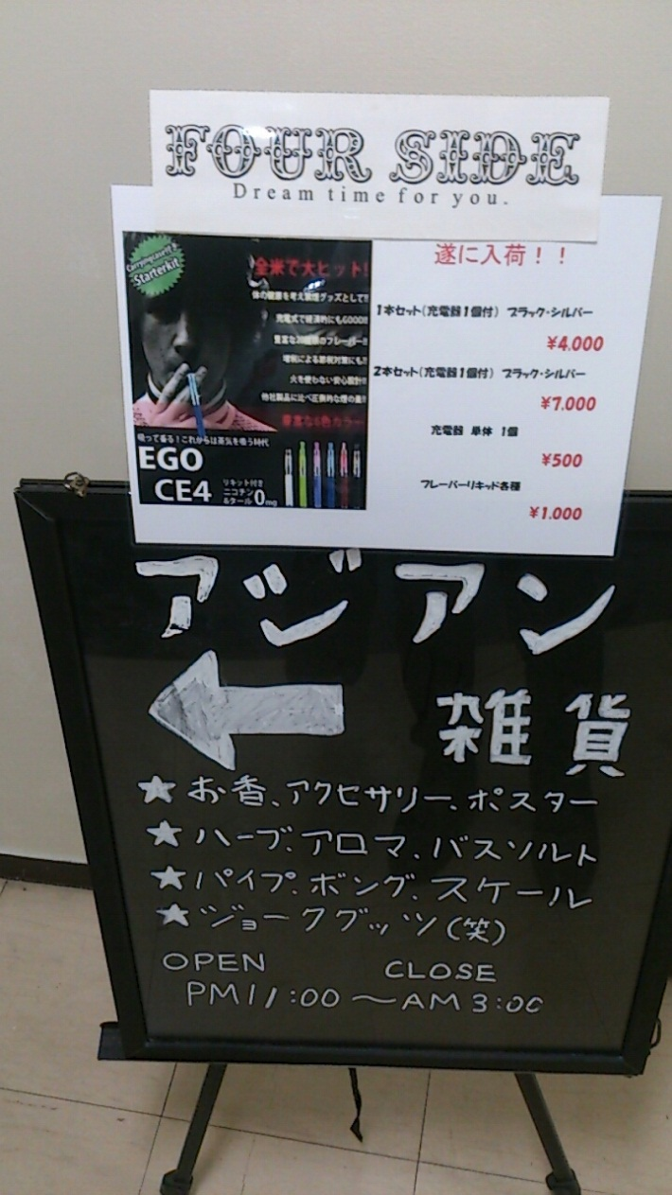
仙台市青葉区一番町のフォーラス近くにあった危険ドラッグ販売店
見かけはちょっとあやしい雑貨屋さん

Slide 26
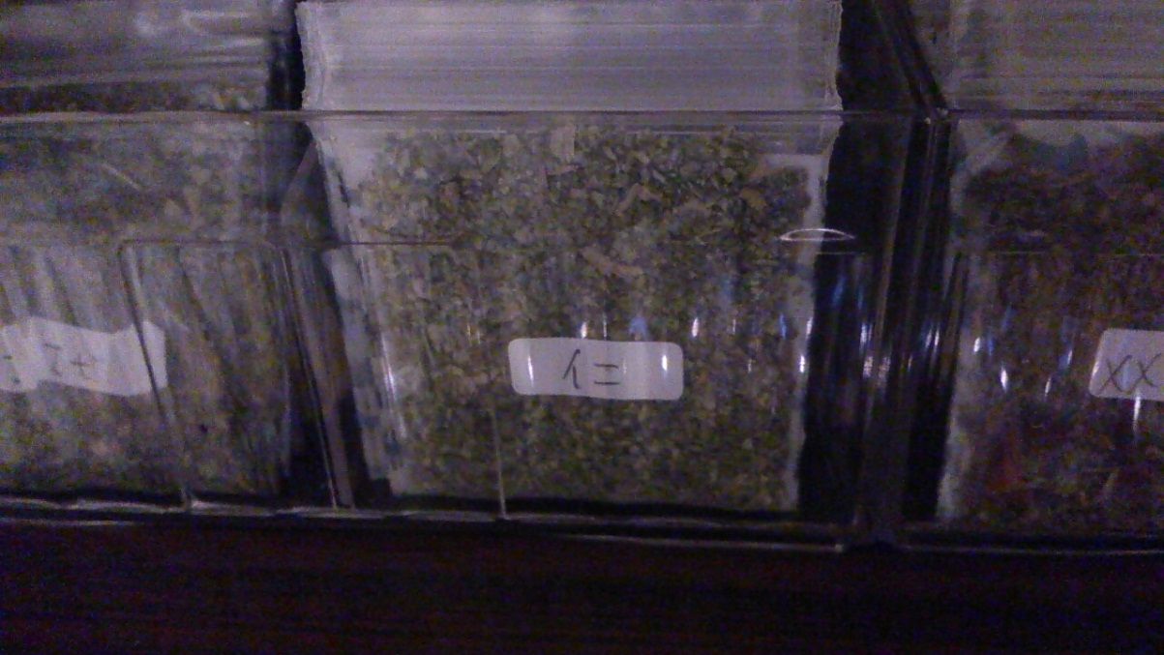
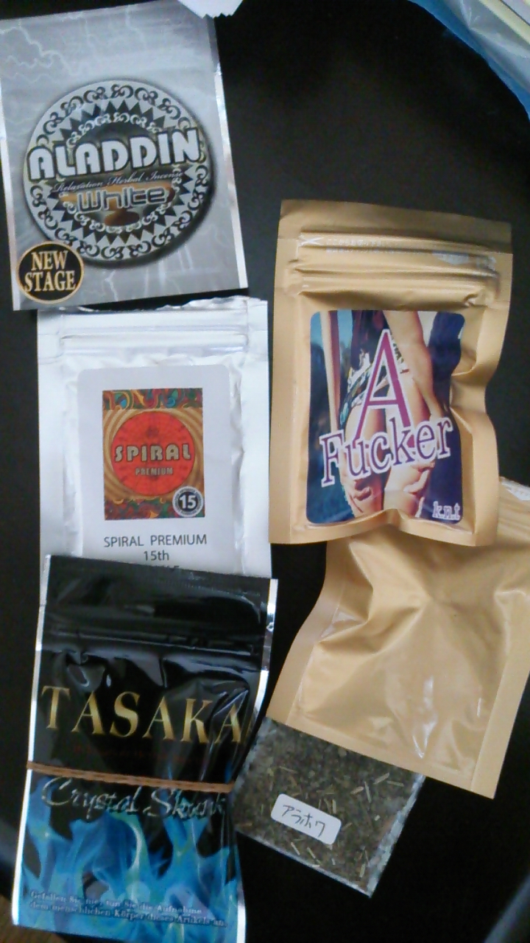
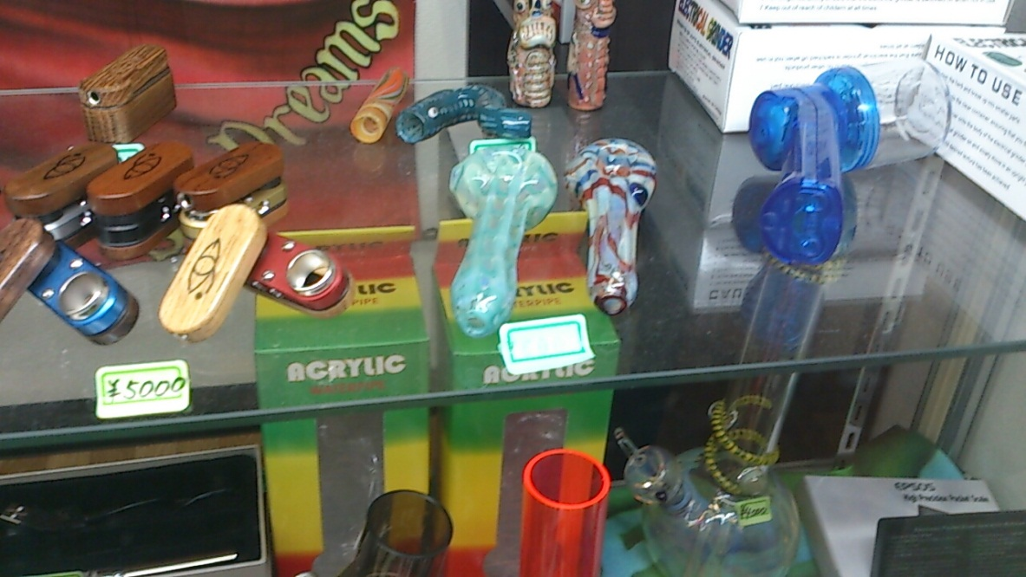
しかし・・・捜索すると大量の危険ドラッグや吸引具が見つかる

Slide 27
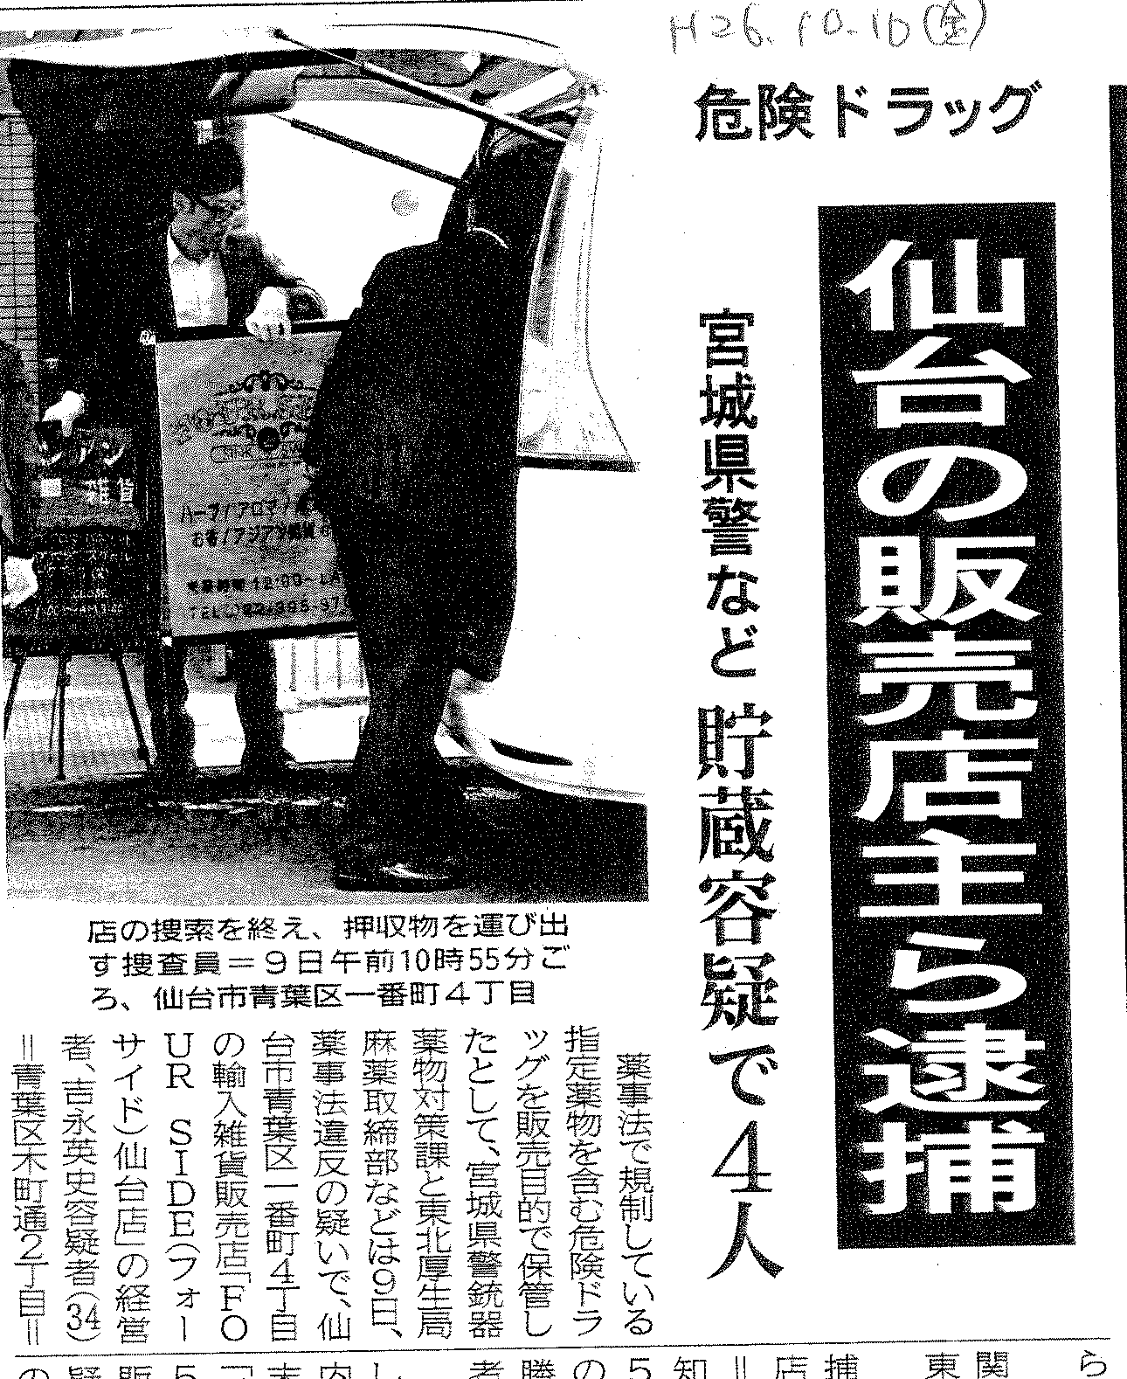
2014/10/10 河北

Slide 28
本日の内容
１ 最近の薬物乱用に関する話題
２ 薬物の種類と乱用について
３ 薬物依存の恐ろしさ

Slide 29
薬物の依存性
2度目の使用
集中できない
不安・苦しい
楽になった気がする
薬物がきれる

Slide 30
薬物の依存性
繰り返し使う
2度目の使用
離脱症状
ふるえ・けいれん・不眠
使用量が増える
集中できない
不安・苦しい
楽になった気がする
体がおかしくなる
薬物がきれる

Slide 31
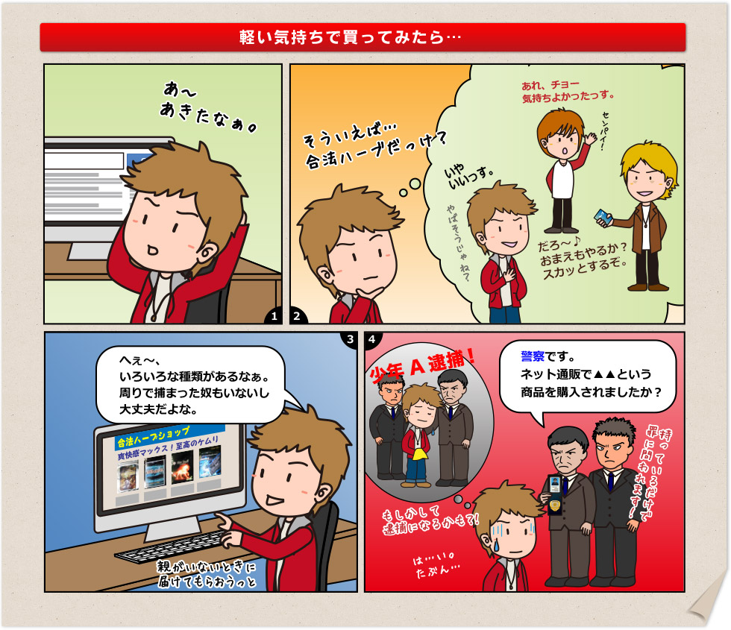

Slide 32
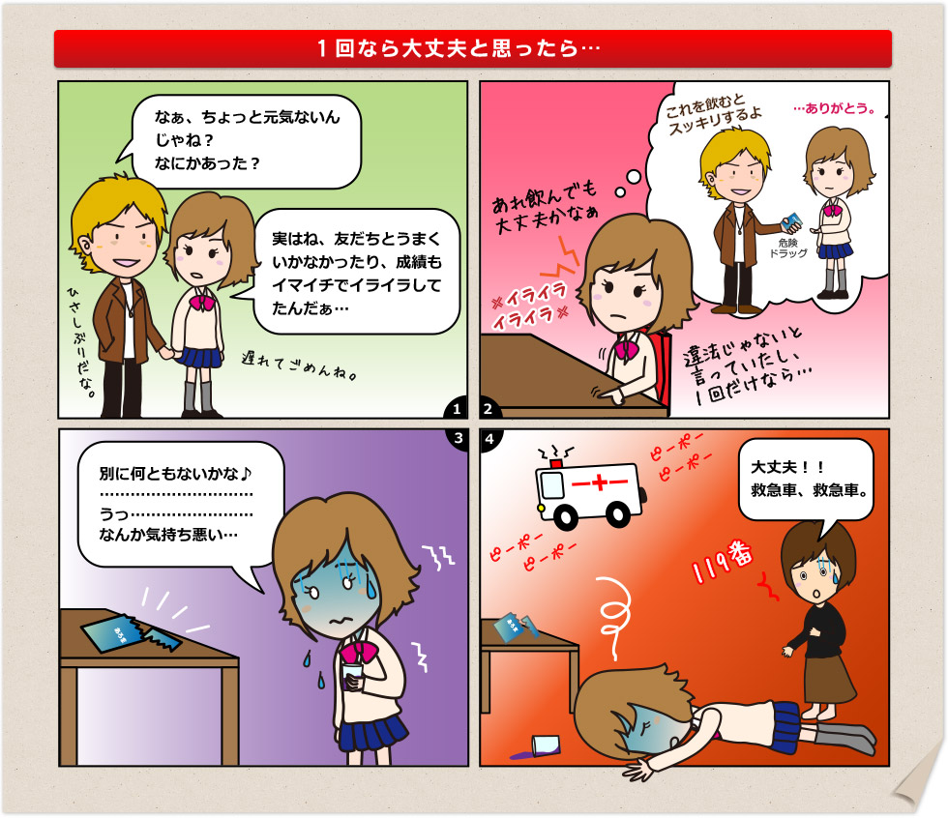

Slide 33
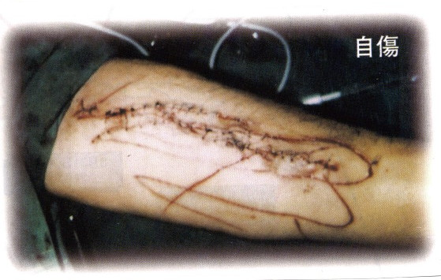
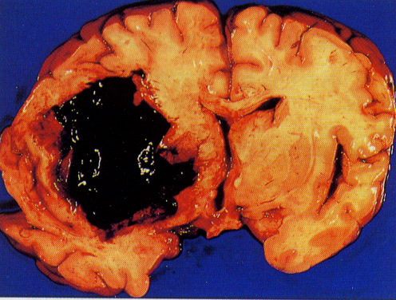
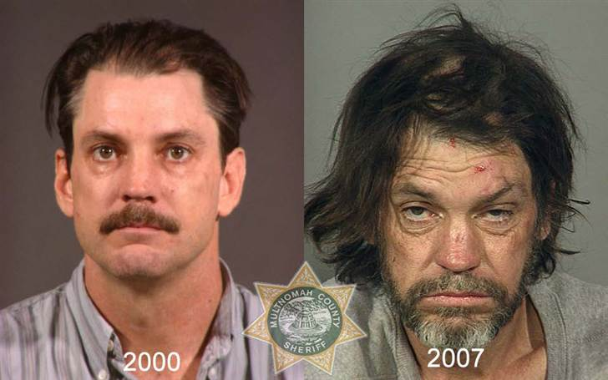
覚せい剤乱用者の事例
脳内出血

Slide 34
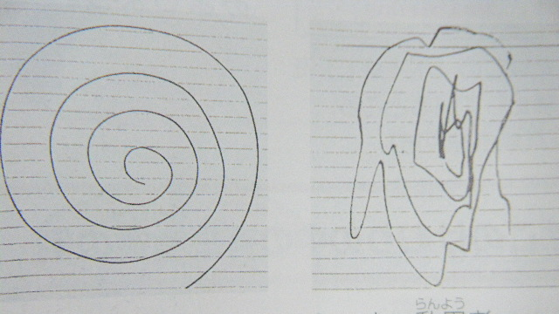
シンナー乱用者の書いた渦巻き
普通の人
シンナー乱用者

Slide 35
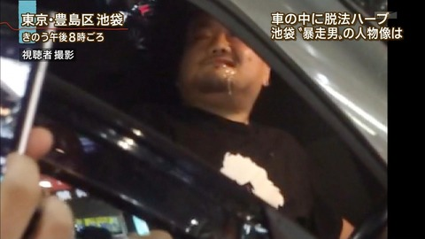
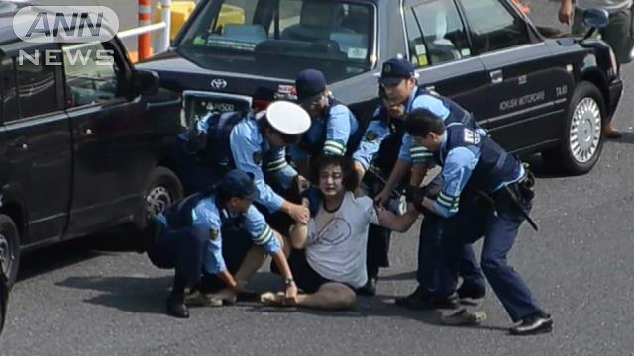
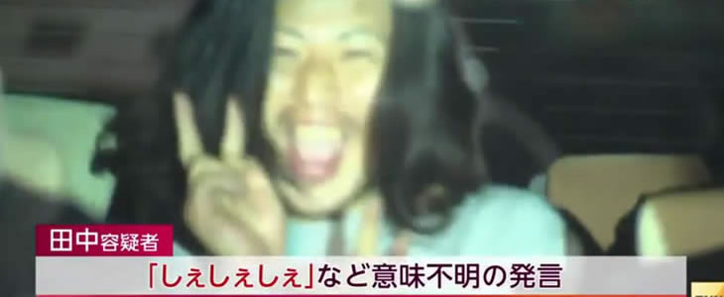
危険ドラッグ
乱用者
池袋での暴走事故
元大手音楽事務所の作曲家
しぇしぇしぇのしぇー
逮捕後に意味不明な発言

Slide 36
誘いに乗ってはダメ！
すごくやせるよ！
キレイになるよ！
１度だけなら大丈夫！
試してみたら？
自分だけいい子のつもり！？

Slide 37
誘いに乗ってはダメ！
すごくやせるよ！
キレイになるよ！
１度だけなら大丈夫！
試してみたら？
自分だけいい子のつもり！？

Slide 38
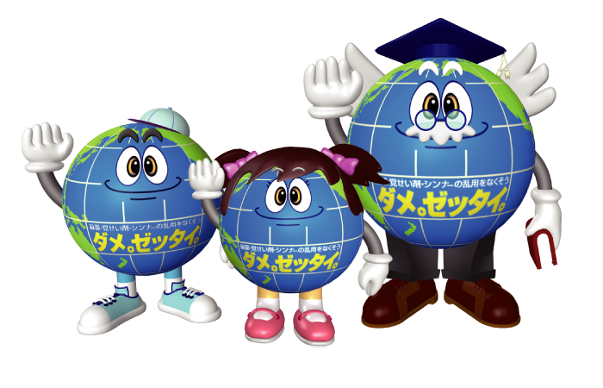
＜今日のおさらい＞薬物乱用防止クイズ

Slide 39
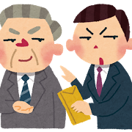
Q １
1回なら 大丈夫っすよ
一回クスリを試すという行為だけでも薬物乱用にあたる
麻薬
YES
NO

Slide 40

Q １ （答え）
一回だけでもダメ
YES
薬物乱用とは、麻薬、覚せい剤、危険ドラッグなどを使用することに加え、病気の治療などに使う医薬品などを遊びや快感を求めるために使用することをいいます。
このような目的で薬物を使用する行為は、たとえ一回でも乱用にあたります。

Slide 41
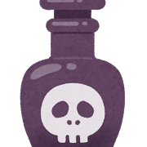
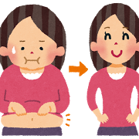
Q ２
？
麻薬や覚せい剤などの薬物は疲労回復・ダイエットに効果がある
YES
NO

Slide 42
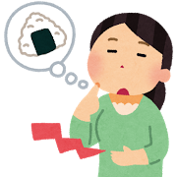

Q ２ （答え）
NO
一瞬、食欲無くなるが、すぐ元通り
クスリを乱用することによって一時的に、気分が高まったり、不安な気持ちが無くなったり、食欲が無くなったりします。
これはクスリが体をだまして、無理やり元気だと錯覚させたり、食欲をつかさどる神経を麻痺させるだけで、しばらくすると元通りになります。

Slide 43
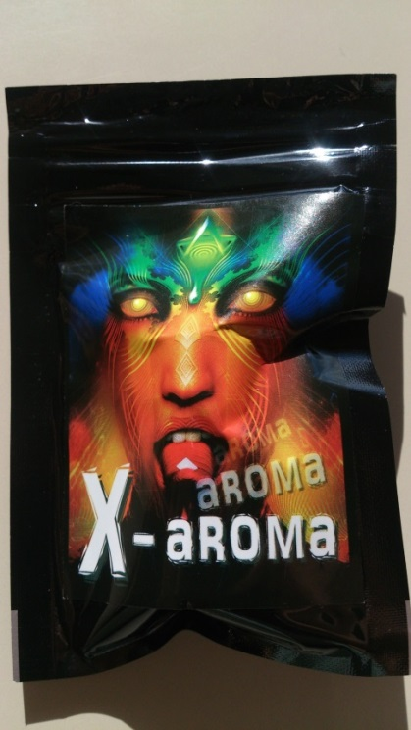
Q ３
危険性
＜
？
危険ドラッグは麻薬や覚せい剤よりも安全である
YES
NO

Slide 44
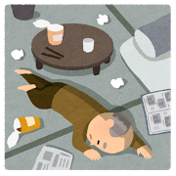

Q ３ （答え）
NO
法律に取り締まられないように化学構造を変えた薬物を危険ドラッグと呼びます。
しかし、危険ドラッグの人体への影響は麻薬や覚せい剤より低いとは限らず、むしろ危険なものもあり、１回の使用で死に至る場合もあります。

Slide 45
ご清聴ありがとうございました。
皆さんの周りに怪しい薬物を扱っているお店を見つけたら，
ゼッタイに手を出さずに，
宮城県庁薬務課（０２２－２１１－２６５３）
までご連絡ください。

